Slide 1
РОЛЬ ПРИЁМНЫХ РОДИТЕЛЕЙ
В ПРОФИЛАКТИКЕ
СЕКСУАЛЬНОГО НАСИЛИЯ
В ОТНОШЕНИИ ДЕТЕЙ
Государственное учреждение образования
«Речицкий социально-педагогический центр»

Slide 2
ГЛАВНАЯ ОПАСНОСТЬ ПРЕСТУПЛЕНИЙ ПРОТИВ ПОЛОВОЙ НЕПРИКОСНОВЕННОСТИ
Половые преступления, совершаемые в отношении несовершеннолетних, грубо искажают представления ребёнка о мире, о себе и нарушают его взаимоотношения с другими людьми. Каждый десятый ребёнок умирает, многие заканчивают жизнь самоубийством. Практически всегда свести счёты с жизнью ребёнка толкает пережитое насилие — физическое или моральное. Оно оставляет жестокий след на психическом и физическом состоянии ребёнка — у него вырабатывается комплекс вины, он считает себя хуже своих сверстников. Дети становятся замкнутыми и пугливыми, либо чересчур агрессивными.

Slide 3
ГЛАВНЫЕ ЗАДАЧИ ПРОФИЛАКТИЧЕСКОЙ РАБОТЫ
повышение сознательности общества;
осознание причин и условий, порождающих насилие;
проведение просветительских и образовательных программ;
защита прав уязвимых членов семьи – детей

Slide 4
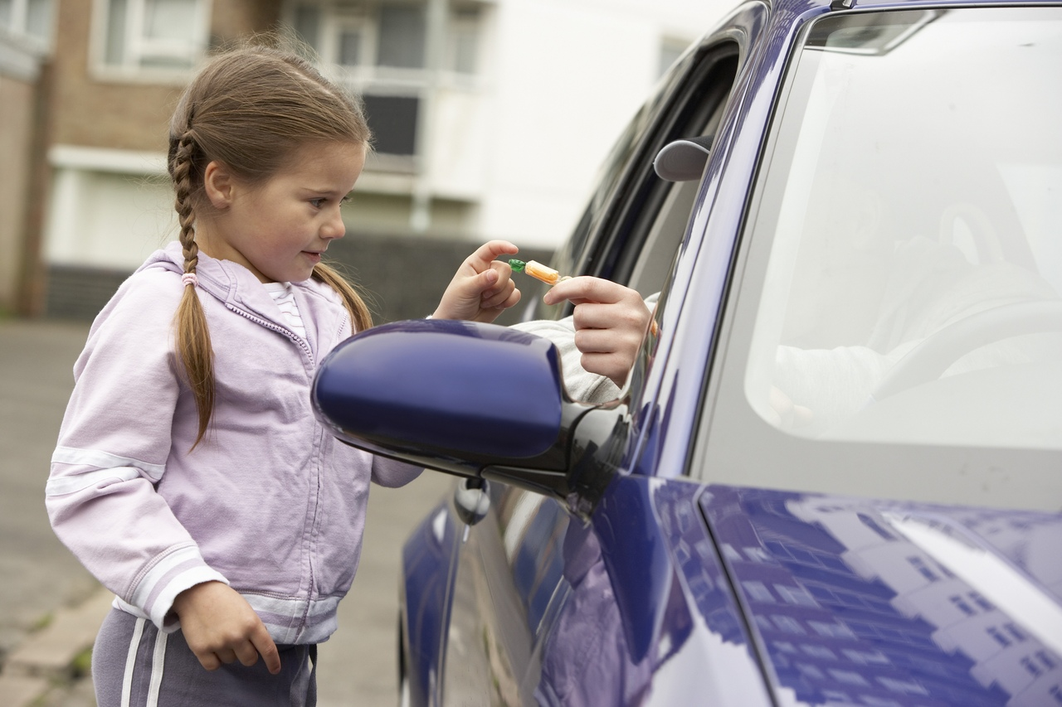
ПОЧЕМУ ИМЕННО ДЕТИ СТАНОВЯТСЯ ЖЕРТВАМИ ПРЕСТУПЛЕНИЙ?
Дети доверчивы и беспечны!

Slide 5
ИЗБЕЖАТЬ НАСИЛИЯ МОЖНО, НО ДЛЯ ЭТОГО НУЖНО:
объяснить ребенку правила поведения, когда он остается один на улице либо дома;
если у ребенка появилось хотя бы малейшее сомнение в человеке, то лучше отойти от него;
стать для ребенка другом, с которым он может поделиться своими переживаниями;
поддерживать отношения с друзьями детей и их родителями;
не отпускать ребенка на улицу одного;
знать, какие передачи ребенок смотрит по телевизору, на какие сайты в Интернете чаще всего заходит;
обязательно контролировать время, которое ребенок проводит в Интернете. Будьте в курсе, с кем Ваш ребенок контактирует в сети.

Slide 6
«ПРАВИЛО ПЯТИ НЕЛЬЗЯ»
Нельзя разговаривать с незнакомцами на улице и впускать их в дом.
Нельзя заходить с ними вместе в подъезд и лифт.
Нельзя садиться в чужую машину.
Нельзя принимать от незнакомых людей подарки и соглашаться на их предложения.
Нельзя задерживаться на улице одному, особенно с наступлением темноты.

Slide 7
НАУЧИТЕ РЕБЁНКА ВСЕГДА ОТВЕЧАТЬ «НЕТ!»
Если ему предлагают зайти в гости или подвезти до дома, пусть даже это знакомые;
Если за ним в школу или детский сад пришел посторонний, а родители не предупреждали его об этом заранее;
Если в отсутствие родителей пришел незнакомый (малознакомый) человек и просит впустить его в квартиру;
Если незнакомец угощает чем-нибудь с целью познакомиться и провести с ним время.

Slide 8
ПОДДЕРЖИТЕ РЕБЁНКА В ТРУДНОЙ СИТУАЦИИ
разрешите ребенку рассказывать;
дайте простое и ясное объяснение страшным происшествиям;
формируйте самооценку детей;
обучайте альтернативе жестокости;
решайте все проблемы, проявляя уважение к детям.

Slide 9
ПОТЕНЦИАЛЬНЫЕ ЖЕРТВЫ НАСИЛЬНИКА
послушные дети;
доверчивые дети;
замкнутые, заброшенные, одинокие ребята;
дети, стремящиеся казаться взрослыми;
подростки, родители которых пуритански настроены;
дети, испытывающие интерес к «блатной» романтике

Slide 10
НЕ ДОПУСТИТЕ НАСИЛИЕ В СЕМЬЕ!
Уважайте своего ребенка, не делайте сами и не позволяйте другим заставлять ребенка делать что-то против своей воли.
Если Вы заметили странность в поведении ребенка, поговорите с ним о том, что его беспокоит.

Slide 11
ПРАВИЛА БЕСЕДЫ С РЕБЁНКОМ
отнеситесь к тому, о чем рассказал Вам ребенок, серьезно;
сохраняйте спокойствие;
успокойте и подбодрите пострадавшего ребенка;
дайте ребенку выговориться;
при разговоре пользуйтесь теми же словами, которые использует ребёнок;
будьте искренними

Slide 12
МЕРЫ БЕЗОПАСНОСТИ
Не оставляйте на улице маленького ребенка без присмотра.
Запретите ребенку гулять в опасных местах, дружить с ребятами, склонными к бродяжничеству, пропуску уроков.
Будьте внимательны к мужчинам, бесцельно прогуливающимся около дома, по школьному двору, возле забора детского сада.

Slide 13
МЕРЫ БЕЗОПАСНОСТИ
Предложите ребенку возвращаться с уроков, из кружков и секций в компании одноклассников, если нет возможности встречать его лично.
Поддерживайте контакт с воспитателем детского сада, учителем, психологом в детских учреждениях с целью предотвращения совершения насильственных преступлений в отношении Вашего ребенка.
Постройте с ребенком теплые, доверительные отношения. Часто в беду попадают именно те дети, которым дома не хватает любви, ласки и понимания.

Slide 14
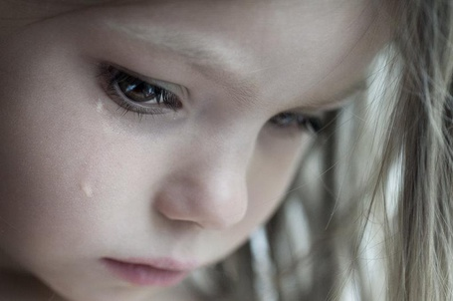
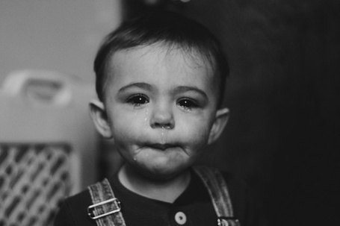
ОСТАНОВИТЕСЬ! ОГЛЯНИТЕСЬ!
Рядом с Вами может быть ребенок, который нуждается именно в
Вашей помощи…

